Slide 1
TORCH Enfeksiyonları
Prof.Dr.Babür Kaleli
Pamukkale Üniversitesi
Kadın Hastalıkları ve Doğum A.D.
TJOD 2017

Slide 2
TORCH
Toxoplazmosis
Rubella
CMV
Sifiliz
HSV
Parvovirus B19
Varicella

Slide 3
TORCH
Toksoplazmosis
Other (Sifiliz-varicella zoster vs)
Rubella
CMV
HSV

Slide 4
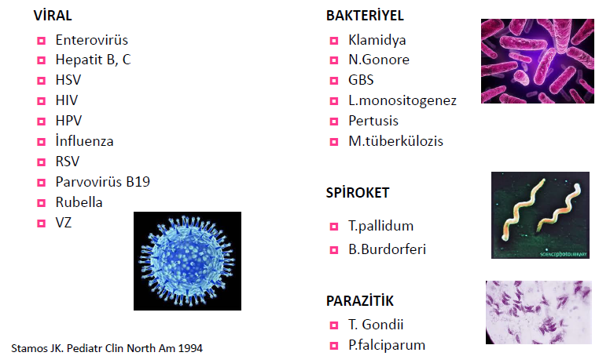
Etkenler

Slide 5
TORCH
Düşük gelirli toplumlarda yaygın
Perinatal ve postnatal mortalite ve morbiditeden sorumlu
Prenatal, perinatal ve postnatal dönemde geçebilir
Bulgular doğumda çıkabilir veya hayatın ileri dönemlerinde çıkabilir

Slide 6
CMV
Dünyada yenidoğanlarda her yıl %0.7 oranında görülür
Primer ve sekonder enfeksiyon olabilir
Vertikal geçiş primer enfeksiyonda %30-40
sekonder enfeksiyonda %1
Nonprimer enfeksiyonlar kongenital enfeksiyonun %75 inden sorumlu

Slide 7
CMV
Artan gestasyonel yaşla geçiş oranı artar
Hastalığın ağırlığı azalır
Vücut sıvılarıyla, direkt temasla yayılır
1 aylık prodrom döneminden sonra
Hastalık ortaya çıkar
Pr. enfeksiyondan 1-3 ay içinde IgM +
Düşük IgG avitidesi ortaya çıkar

Slide 8
CMV seropozitifliği
%98.3 (Uysal A 2012, İzmir)
%96.4 (Tamer GS 2009, Kocaeli)
%97.3 (Uyar Y 2008 Samsun)
%94.9 (Ocak S 2007, Hatay)

Slide 9
CMV Yenidoğan
Sarılık, peteşi, HSM, IUGG, preterm doğum, mikrosefali, ex
Pr. enfeksiyonların % 25
Rekürent enfeksiyonların %8 sekel (Cannon-2005)
Semptomatik bebeklerde sekel %40-50
Asemptomatik bebeklerde %13.5 (Dollard-2007)

Slide 10
Kongenital CMV
İşitme kaybı %15
Görme kaybı %2
Zeka geriliği %13
Mikrosefali %5
Konvülziyon %5
Ölüm %2

Slide 11
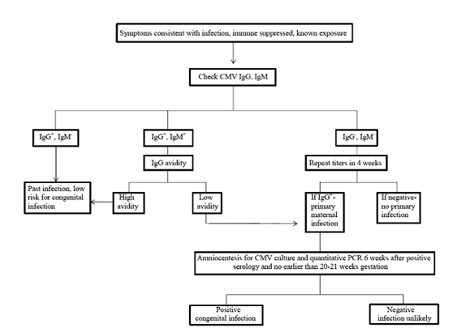
Kongenital CMV Tanı

Slide 12
Tanı
Serokonversiyon: Altın standart
IgM + ve düşük avitidite testi %92 sensitivite
Fetal enfeksiyon: amniotik sıvı kültürü
Amniotik sıvı PCR: en hassas test %78 sensitivite
Amniosentez maternal enfeksiyonu takiben
6-8 hafta sonra ve 20. haftadan sonra

Slide 13
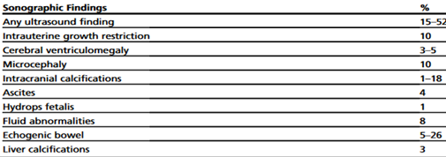
USG

Slide 14
Fetal prognoz
Fetal usg bulguları: Ventrikülomegali, hidrosefali, mikrosefali, vermian hipoplazi
Fetal laboratuvar bulguları: trombositopeni, fetal kanda yüksek CMV DNA yükü

Slide 15
Sonuç
Maternal enfeksiyon serolojik testlerle konur
Fetal enfeksiyon tanısı:
Amniosentez maternal enfeksiyondan 6-8 hafta sonra ve 20. haftadan sonra PCR DNA
Fetal prognoz:USG ve fetal lab. parametreleri

Slide 16
HSV
%15-20 oranında görülür
Primer, nonprimer, rekürent enfeksiyon şeklinde görülür
Primer enfeksiyonda 4 günlük inkübasyon
Vezikül, püstül, ülseratif lezyon

Slide 17
Tanı
Semptomatik gebelerde
Seroloji
Viral kültür: Diagnostik standart
PCR: En hassas yöntem
Direkt floresan ab

Slide 18
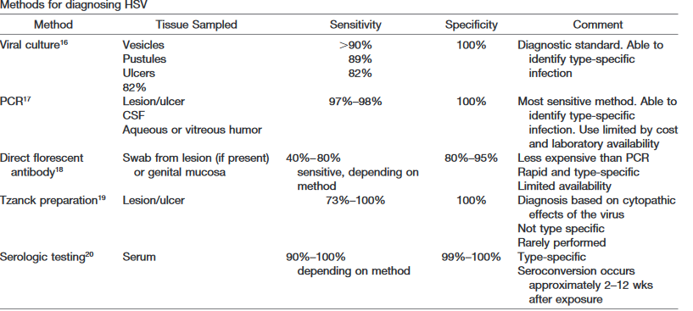
Tanı

Slide 19
Maternal-fetal geçiş
Enfekte vajinal salgıyla doğum sırasında fetusun teması ile olur
Primer enfeksiyonda risk %20-50
Reeaktivasyonda risk düşük
HSV1 HSV2 göre daha yüksek geçiş gösterir

Slide 20
Doğum
Dikkatli pelvik muayene şart
Genital lezyon ve prodromal belirtiler yoksa vajinal doğum
Nongenital lezyonlar vajinal doğuma engel değil

Slide 21
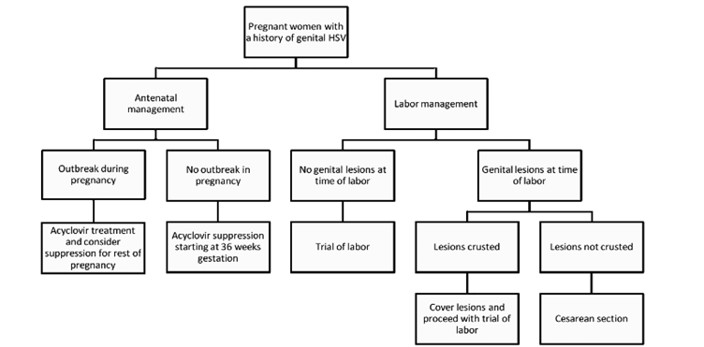
Tedavi

Slide 22
Doğum
Aktif lezyonlu ve prodromal belirtili gebeler c/s
C/S neonatal HSV riskini %86 azaltır
Rekürrent enfeksiyonda c/s etkinliği gösterilemedi
Oral supresif tedavi geç gebelikte rekürent enfeksiyonu önleyebilir
Gebelikte HSV atağı geçirildiyse 36 haftadan başlayarak antiviral tedavi önerilir

Slide 23
Sonuç
HSV sık görülür
Primer enfeksiyonda geçiş%20-50
Genital herpes hikayesinde <%1
HSV1, HSV 2 ye göre daha fazla geçiş gösterir
Tekrarlayan enfeksiyonlar için antiviral tedavi önerilir
Aktif lezyon ve prodromal bulgularda c/s önerilir

Slide 24
Rubella
Maternal enfeksiyondan 5-7 gün sonra transplasental geçiş olur
1. trimesterde K.rubella sendromu %80-100
2. trimesterde %10-20
Termde fetusa geçiş riski var

Slide 25
Kongenital Rubella Sendromu
Sağırlık %66
Katarakt %78
Kardiak anomali %58:PDA, PS, aort koarktasyonu
Göz anomalileri: mikroftalmi, kornea opasitesi, glokom
Geç Bulgular: DM, HT, Ansefalit

Slide 26
Rubella Seronegatifliği
% 18 (Baysal)
% 10 (Ustaçelebi)
% 8 (Durupınar)
% 7 (Kaleli)

Slide 27
Tanı
Virus kültürü
ELİZA IgM, IgG, avidite testi
Fetal tanı: cvs, amniosentez, kordosentez
PCR, Rubella IgM
USG

Slide 28
Rubella
Aşı: nonimmunlere aşı yapılmalı
Aşıdan sonra 28 gün gebe kalınmamalı
Aşı gebelerde kontrendike, fetal risk?
Spesifik tedavi yok
Tahliye seçeneği sunulur

Slide 29
Parvo Virus B19
Solunum yoluyla, kan ürünleriyle, vertikal yolla geçebilir
Gebeler: %25-45 enfeksiyona açık
Gebelerde enfeksiyon riski %1-2
Maternal enfeksiyonda fetal geçiş 1/3-1/2
Fetal etkilenim %10
Gebeliğin ilk 20 haftasındaki maternal enfeksiyonda fetal enfeksiyon daha ağır

Slide 30
Parvo B19
Maternal enfeksiyondan 1-3 hafta sonra vertikal geçiş olur
Non immun hidrops
Anemi (eritropoezis inhibitörü)
İU. ölüm
Trombositopeni
Hiperekojen barsak
Miyokardit
Santral sinir sistemi hasarı

Slide 31
Hidrops
20. haftanın altındaki enfeksiyonlarda sık görülür
Maternal enfeksiyonu takiben 2-6 haftada görülür
USG: fetal asit, kardiomegali, perikardial efüzyon, hidropik plasenta

Slide 32
Tanı
Maternal enfeksiyon
Klinik bulgular
IgM ve IgG
PCR
Fetal enfeksiyon
Seroloji :güvenilir değil ab cevabı zayıf
PCR: amnion ve kord kanında
USG:hidrops bulguları

Slide 33
Tedavi hidrops
Maternal enfeksiyonda, tesbitten- 12 haftaya kadar hidrops için haftalık usg ve MCA-PSV bakılır
Anemi varlığında IUT
Genellikle tek transfüzyon yeterli olur

Slide 34
Toksoplazmosis
T. gondii
Oosit: kontamine sebze, su
Doku kistleri:çiğ et
Vertikal
Kongenital toksoplazmosis 1/10000

Slide 35
Vertikal geçiş
Enfekte gebelerin %90 asemptomatik
Kongenital enfekte yenidoğanın %85 asemptomatik
1. trimesterde %15, 2. trimesterde %30, 3. trimesterde %60 geçiş olur
Hastalığın şiddeti gebeliğin ilerlemesiyle azalır

Slide 36
Kongenital toksoplazmosis
Korioretinit
Motor ve serebral disfonksiyon
Mikrosefali
İşitme kaybı
Ölü doğum

Slide 37
Toksoplazma Seropozitifliği
Denizli % 43 (Kaleli)
İstanbul % 42 (Baysal)
Malatya % 38 (Kafkaslı)
Eskişehir % 33 (Akgün)

Slide 38
Gebelerde Akut Toksoplama
Ankara % 0.2 (Dabakoğlu)
İstanbul % 0.3 (Baysal)
Denizli % 0.4 (Kaleli)
Malatya % 0.6 (Kafkaslı)

Slide 39
Tanı
Seroloji: IgG ve IgM
Sabin-Feldman
IgG avidite
IgM pozif olgularının %60 dan fazlası akut enfeksiyonu göstermez!
Konfirmasyon testleriyle tahliye oranı %17 den %0.4’e düşmüştür (Liesenfeld2001)

Slide 40
Tanı
USG: ventrikülomegali, asit, kalsifikasyon,ıugg, hepatomegali, splenomegali
Amniosentez: 18 haftadan ve enfeksiyondan 4 hafta sonra yapılmalı
PCR

Slide 41
Tedavi
Tahliye
18 haftadan önceki enfeksiyonda spiramisin
1gr 3x1, doğuma kadar
Fetal enfeksiyon varsa (USG-PCR) veya 18 haftadan büyükse
Pyrimethamine 50mgx2 ,2 gün, sonra 50mgx1
Sulfadiazine 75mg/kg 2gün, sonra 50 mgx2
Folinic asit 10-20 mg/gün

Slide 42
Tedavi
Bu tedavilerin kongenital enfeksiyonları azalttığı yönünde kuvvetli veri yok
Basit hijyenik tedbirlerle enfeksiyona yakalanım %60-90 azaltılabilir (Breugelmans 2004)

Slide 43
Sifiliz
T.pallidum
Tedavi edilebilir
Önlenebilir
Anneden fetusa geçişi sifiliz dönemi ile ilgili
0.9/100000 oranında görülür
Kongenital enfeksiyon 7/100000

Slide 44
Sifiliz
Primer sifiliz:3-6 hafta sürer ağrısız ülser
Sekonder sifiliz:6-8 hafta sonra, makülopapüler döküntülür
Latent dönem:1/3 olgu
Tersiyer sifiliz: Kardiovasküler ve sinir sistemi bulguları

Slide 45
Sifiliz
Tanı:Klinik
Nontreponemal: VDRL,RPR
Treponemal:TPHA
Tedavi:Penisilin

Slide 46
HIV
Enfekte vücut sıvılarıyla geçer
Perinatal geçiş: Maternal viral yük
Maternal CD4 sayısı
Hastalığın evresi
Emzirme, mastit
Akut maternal hastalık

Slide 47
HIV Vertikal Geçiş
İn utero:%30, erken tanı ve erken tedavi
İntrapartum: %50, c/s ve tedavi
Postpartum:%20, emzirme kesilir

Slide 48
HBsAg
Bütün gebelere HBsAg bakılmalı
Pozitif : HBIG+aşı

